Slide 1
BÀI 1: LẮNG NGHE LỊCH SỬ NƯỚC MÌNH
ĐỌC MỞ RỘNG THEO THỂ LOẠI
BÁNH CHƯNG, BÁNH GIẦY

Slide 2
MỤC TIÊU
1.1 Về kiến thức:
Cách giải thích của người Việt cổ về một phong tục và quan niệm đề cao lao động, đề cao nghề nông – một nét văn hóa của người Việt.
1.2 Về năng lực:
- Xác định được thể loại, ngôi kể trong văn bản “Bánh chưng bánh giầy”.
- Nhận biết được một số yếu tố của truyện truyền thuyết như: cốt truyện, nhân vật, lời người kể chuyện và lời nhân vật; tình cảm, cảm xúc của người viết thể hiện qua ngôn ngữ văn bản.
1.3 Về phẩm chất:
Yêu nước, có ý thức giữ gìn, bảo tồn và phát huy truyền thống văn hóa dân tộc

Slide 3
HOẠT ĐỘNG KHỞI ĐỘNG
Hãy kể tên một số truyện truyền thuyết mà em biết? Em thích truyện nào nhất? Vì sao?

Slide 4
BÀI 1: LẮNG NGHE LỊCH SỬ NƯỚC MÌNH
ĐỌC MỞ RỘNG THEO THỂ LOẠI
BÁNH CHƯNG, BÁNH GIẦY

Slide 5
BÀI 1: LẮNG NGHE LỊCH SỬ NƯỚC MÌNH
ĐỌC MỞ RỘNG THEO THỂ LOẠI
BÁNH CHƯNG, BÁNH GIẦY
Xuất xứ của truyện?
Thể loại? Phương thức biểu đạt?
Bố cục của truyện?

Slide 6
BÀI 1: LẮNG NGHE LỊCH SỬ NƯỚC MÌNH
ĐỌC MỞ RỘNG THEO THỂ LOẠI
BÁNH CHƯNG, BÁNH GIẦY
I. ĐỌC- TÌM HIỂU CHUNG:
1. Xuất xứ: Văn học dân gian.
2. Đọc.
3. Thể loại: Truyền thuyết- Phương thức biểu đạt: Tự sự.
4. Bố cục: 3 phần(SGK)
5. Tóm tắt truyện.

Slide 7
I. ĐỌC- TÌM HIỂU CHUNG.
II. ĐỌC-TÌM HIỂU VĂN BẢN:
Đặc điểm cốt truyện truyền thuyết qua truyện Bánh chưng, bánh giầy.
Đặc điểm | Chi tiết biểu hiện
 | .
a. Thường xoay quanh công trạng, kì tích của NV mà cộng đồng truyền tụng, tôn thờ
- Lang Liêu làm ra bánh chưng (nguyên liệu lấy từ nông sản do nhân dân làm ra) được Vua cha lựa chọn dâng lên lễ Tiên Vương.
b. Thường sử dụng yếu tố kì ảo nhằm thể hiện tài năng, sức mạnh khác thường của NV.
- Lang Liêu nằm mộng được thần mách bảo những nguyên liệu làm bánh.
- Hàng năm, cứ vào dịp tết Nguyên đán nhân dân ta có tục làm bánh chưng, bánh giầy để dâng cúng Trời Đất và tổ tiên
c. Cuối truyện thường gợi nhắc các dấu tích xưa còn lưu lại đến “ ngày nay”.

Slide 8
Đặc điểm nhân vật truyền thuyết qua truyện Bánh chưng, bánh giầy.
Đặc điểm | Chi tiết biểu hiện
a. Thường có những điểm khác lạ về lai lịch, phẩm chất, tài năng, sức mạnh,…
- Lang Liêu mồ côi mẹ, là chàng trai hiền hậu, chăm chỉ, rất mực hiếu thảo.
- Lang Liêu làm ra bánh chưng (nguyên liệu lấy từ nông sản do nhân dân làm ra) được Vua cha lựa chọn dâng lên lễ Tiên Vương.
b. Thường gắn với sự kiện lịch sử và có công lớn đối với cộng đồng
- Hàng năm, cứ vào dịp tết Nguyên đán nhân dân ta có tục làm bánh chưng, bánh giầy để tưởng nhớ tổ tiên và người đã sáng tạo ra 2 thứ bánh này.
c. Được cộng đồng truyền tụng, tôn thờ.

Slide 9
BÀI 1: LẮNG NGHE LỊCH SỬ NƯỚC MÌNH
ĐỌC MỞ RỘNG THEO THỂ LOẠI
BÁNH CHƯNG, BÁNH GIẦY
Câu hỏi thảo luận:
Em hãy nêu những nét đặc sắc về nghệ thuật cũng như nội dung của truyện?

Slide 10
BÀI 1: LẮNG NGHE LỊCH SỬ NƯỚC MÌNH
ĐỌC MỞ RỘNG THEO THỂ LOẠI
BÁNH CHƯNG, BÁNH GIẦY
III.TỔNG KẾT:
1. Nghệ thuật:
Cốt truyện hấp dẫn, đan xen chi tiết lịch sử và chi tiết hoang đường, kì ảo.
2. Nội dung:
Truyện nhằm tôn vinh những nét đẹp truyền thống của văn hóa dân tộc, đó là tục lệ gói bánh chưng, bánh giầy và vào dịp lễ tết dâng cúng ông bà, tổ tiên. Ca ngợi sự thông minh, sáng tạo của con người.

Slide 11
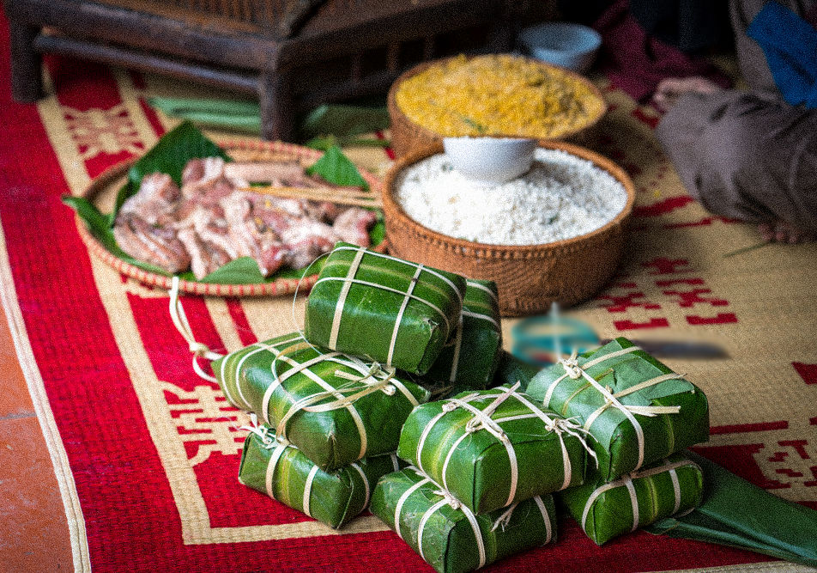
LUYỆN TẬP
Em hãy quan sát bức tranh và cho biết:
- Để gói bánh chưng thì cần những nguyên liệu nào?
- Xếp lần lượt các nguyên liệu theo thứ tự của công đoạn để gói một cái bánh chưng?

Slide 12
-CẢM ƠN-
GVBM: BÙI THỊ THANH HỒNG

